Slide 1
WandelPAD- M3: Hi-Fi Prototype
Philip Abernethy
Andreas Fuchs
Dominic Böhm

Slide 2
Agenda
Überblick
HiFi
Live-Demo
Zeitplan
vs. LoFi
Next Steps
Challenges

Slide 3
reminder
VIS für Zuzug und Wegzug aus Wien
Datenset:
Staatszugehörigkeit
Geschlecht
Wohin/Woher
nach Zählbezirken
2007-2013

Slide 4
Hi-Fi-Prototype

Slide 5
Hi-Fi-Prototype

Slide 6
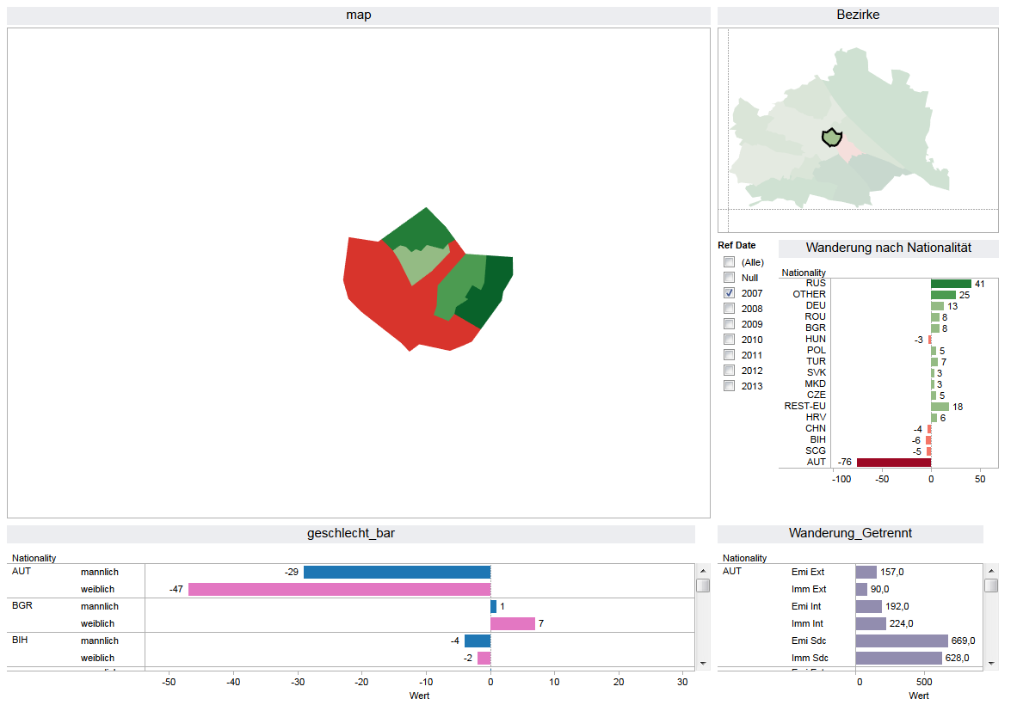
Live-Demo

Slide 7
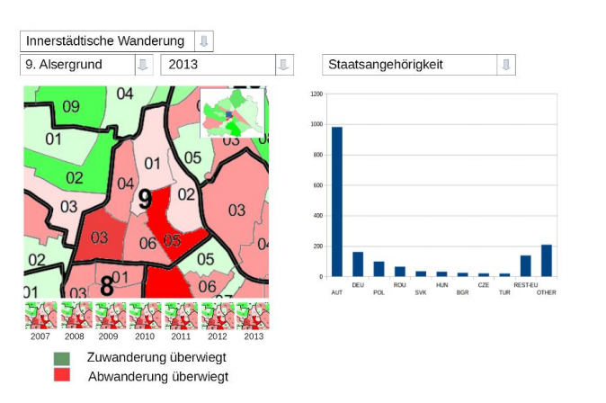
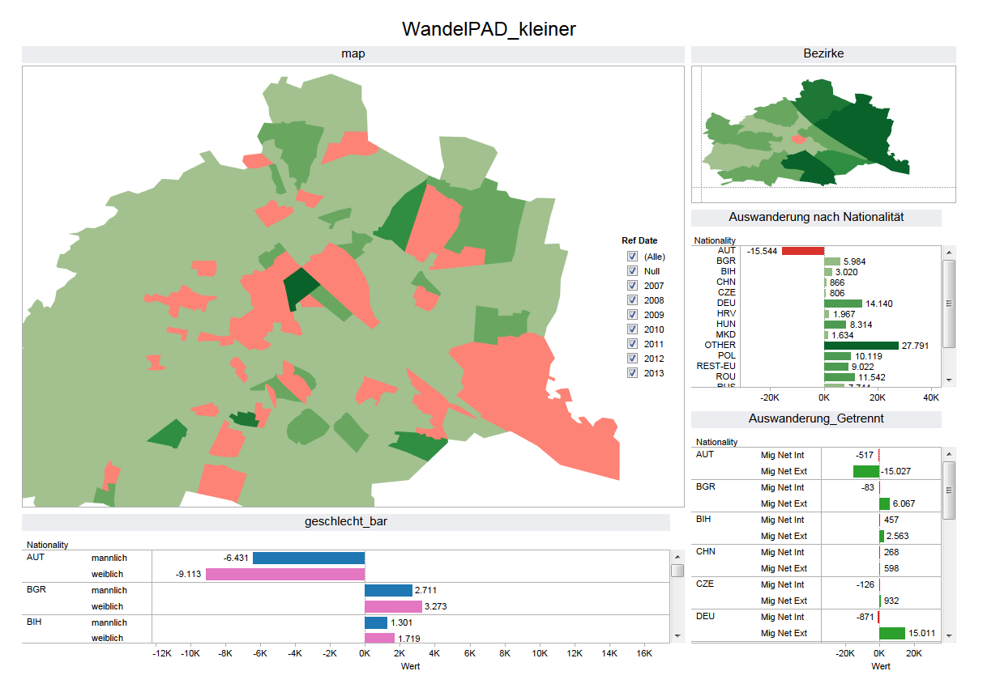
LoFI vs Hifi
Lofi
hifi

Slide 8
LoFi vs HiFi
Verbesserungen:
Drop-down verschwunden
alle Diagramme sind immer ersichtlich
Pie-Charts ersetzt durch Bar-Charts
Einsparungen:
Small Multiples (durch Tableau)

Slide 9
Challenges
Map
Karte
Datenkonsistenz
50k → 38M Sätze
(Europa wandert nach Wien)
SVG-Konvertierung
Tableau
d3
Map
Daten
zu viel

Slide 10
Zeitplan
Σ
M2:
M2.1:
M2.2:
M3:
M3.1:
M4
14.April 2015
5.Mai 2015
19.Mai 2015
12.Juni 2015
02/04.Juni 2015
28. Mai 2015
23/25.Juni 2015
M3 | HiFi-Präsentation
M3.1 | Finalisierung
M4 | Final Report

Slide 11
Next Steps
Daten-Join verbessern
(mehr) Feedback suchen
Kartendetails
zusätzliche Filter/(Diagramme)
Export aus Tableau

Slide 12
Vielen Dank Für Ihre Aufmerksamkeit
Webseite:
http://vda-vis2015.github.io/wandelpad-project/
Quelle:
Datenset:
https://www.data.gv.at/katalog/dataset/47bdd615-28b4-4c35-9b7c-dba823475552
Tableau:
http://www.tableau.com/de-de

